Slide 1
第7章 网络编程

Slide 2
本章简介
本章介绍HarmonyOS的网络编程，内容包括HTTP数据请求以及Web组件的使用。

Slide 3
本章内容
7.1 HTTP数据请求概述
7.2 实战：通过HTTP请求数据
7.3 Web组件概述
7.4 实战：Web组件加载在线网页
7.5 小结
7.6 习题

Slide 4
7.1 HTTP数据请求概述
本节介绍FFmpeg对PCM音频的处理办法，首先描述了为什么引入PCM格式，以及PCM有哪些规格参数；接着叙述了如何把音视频文件中的音频流原始数据保存为PCM文件；然后阐述了如何使用Audacity工具分析PCM的音频波形。
7.1.1 HTTP请求方法
7.1.2 HTTP状态码

Slide 5
7.1.1 HTTP请求方法
根据 HTTP 标准，HTTP 请求可以使用多种请求方法。常用的请求方法如下：
GET：请求指定的页面信息，并返回实体主体。
HEAD：类似于GET请求，只不过返回的响应中没有具体的内容，用于获取报头。
POST：向指定资源提交数据并处理请求（例如提交表单或者上传文件）。数据被包含在请求体中。POST请求可能会导致新的资源的建立和/或已有资源的修改。
PUT：使用从客户端向服务器传送的数据取代指定的文档内容。
DELETE：请求服务器删除指定的页面。
CONNECT：HTTP/1.1协议中预留给能够将连接改为管道方式的代理服务器。
OPTIONS：允许客户端查看服务器的性能。
TRACE：回显服务器收到的请求，主要用于测试或诊断。
PATCH：是对PUT方法的补充，用来对已知资源进行局部更新。
对模拟信号进行数字采样的数值转换

Slide 6
7.1.2 HTTP状态码
当浏览者访问一个网页时，浏览者的浏览器会向网页所在服务器发出请求。当浏览器接收并显示网页时，此网页所在的服务器会返回一个包含HTTP状态码的信息头用以响应浏览器的请求。
下面是常见的 HTTP 状态码：
200：请求成功。
301：资源（网页等）被永久转移到其他URL。
404：请求的资源（网页等）不存在。
500：内部服务器错误。
对模拟信号进行数字采样的数值转换

Slide 7
7.2 实战：通过HTTP请求数据
本节演示如何通过HTTP来向Web服务请求数据。为了演示该功能，创建一个名为ArkTSHttp的应用。在应用的界面上，通过单击按钮来触发HTTP请求的操作。
7.2.1 准备一个HTTP服务接口
7.2.2 添加使用Button组件来触发单击
7.2.3 发起HTTP请求
7.2.4 运行

Slide 8
7.2.1 准备一个HTTP服务接口
HTTP服务接口的地址为https://waylau.com/data/people.json，通过调用该接口，可以返回如下JSON格式的数据：
[{"name": "Michael"},
{"name": "Andy Huang","age": 25,"homePage": "https://waylau.com/books"},
{"name": "Justin","age": 19},
{"name": "Way Lau","age": 35,"homePage": "https://waylau.com"}]

Slide 9
7.2.2 添加使用Button组件来触发单击
在初始化的Text组件的下方增加一个Button组件，以实现“请求”按钮。代码如下：
build() {
Row() {
Column() {
Text(this.message)
.fontSize(38)
.fontWeight(FontWeight.Bold)
//请求
Button(('请求'), { type: ButtonType.Capsule })
.width(140)
.fontSize(40)
.fontWeight(FontWeight.Medium)
.margin({ top: 20, bottom: 20 })
.onClick(() => {
this.httpReq()
})
}
.width('100%')
}
.height('100%')
}
当触发onClick事件时，会执行httpReq方法。

Slide 10
7.2.3 发起HTTP请求
httpReq方法的实现如下：
//导入http模块
import http from '@ohos.net.http';
...
private httpReq() {
//创建httpRequest对象
let httpRequest = http.createHttp();
let url = "https://waylau.com/data/people.json";
//发起HTTP请求
let promise = httpRequest.request(
//请求url地址
url,
{
//请求方式
method: http.RequestMethod.GET,
//可选，默认为60s
connectTimeout: 60000,
//可选，默认为60s
readTimeout: 60000,
//开发者根据自身业务需要添加header字段
header: {
'Content-Type': 'application/json'
}
});
//处理响应结果
promise.then((data) => {
if (data.responseCode === http.ResponseCode.OK) {
console.info('Result:' + data.result);
console.info('code:' + data.responseCode);
this.message = JSON.stringify(data.result);
}
}).catch((err) => {
console.info('error:' + JSON.stringify(err));
});
}
上述代码演示了发起HTTP请求的基本流程：
导入http模块。
创建httpRequest对象。需要注意的是，每个httpRequest对象对应一个HTTP请求任务，不可复用。
通过httpRequest对象发起HTTP请求。
处理HTTP请求返回的结果，并赋值给message变量。
界面重新渲染显示了新的message变量值。

Slide 11
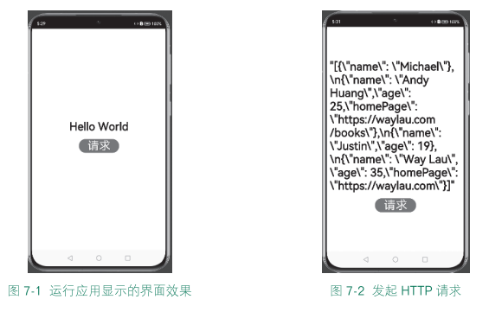
7.2.4 运行

Slide 12
7.3 Web组件概述
ArkUI为我们提供了Web组件来加载网页，借助它就相当于在自己的应用程序中嵌入一个浏览器，从而非常轻松地展示各种各样的网页。
7.3.1 加载本地网页
7.3.2 加载在线网页
7.3.3 网页缩放

Slide 13
7.3.1 加载本地网页
使用Web组件来加载本地网页非常简单，只需要创建一个Web组件，并传入两个参数就可以了。其中src指定引用的网页路径，controller为组件的控制器，通过controller绑定Web组件，用于实现对Web组件的控制。
比如在main/resources/rawfile目录下有一个HTML文件index.html，可以通过$rawfile引用本地网页资源，示例代码如下：
@Entry
@Component
struct SecondPage {
controller: WebController = new WebController();
build() {
Column() {
Web({ src: $rawfile('index.html'), controller: this.controller })
}
}

Slide 14
7.3.2 加载在线网页
使用Web组件来加载在线网页的示例代码如下：
@Entry
@Component
struct WebComponent {
controller: WebController = new WebController();
build() {
Column() {
Web({ src: 'https://waylau.com/', controller: this.controller })
}
}
}
访问在线网页时还需要在module.json5文件中声明网络访问权限：ohos.permission.INTERNET。

Slide 15
7.3.3 网页缩放
有的网页可能不能很好地适配手机屏幕，需要对其缩放才能有更好的效果，开发者可以根据需要给Web组件设置zoomAccess属性，zoomAccess属性用于设置是否支持手势进行缩放，默认允许执行缩放。Web组件默认支持手势进行缩放。代码如下：
Web({ src:'https://waylau.com/', controller:this.controller })
.zoomAccess(true)
还可以使用zoom(factor: number)方法来设置网站的缩放比例。其中factor表示缩放倍数，下面的示例为，当单击一次按钮时，页面放大为原来的1.5倍。
@Entry
@Component
struct WebComponent {
controller: WebController = new WebController();
factor: number = 1.5;
build() {
Column() {
Button('zoom')
.onClick(() => {
this.controller.zoom(this.factor);
})
Web({ src: 'https://waylau.com/', controller: this.controller })
}
}
}

Slide 16
7.3.4 文本缩放
如果需要对文本进行缩放，可以使用textZoomAtio(textZoomAtio: number)方法。其中textZoomAtio用于设置页面的文本缩放百分比，默认值为100，表示100%，以下示例代码将文本放大为原来的1.5倍。
Web({ src:'https://waylau.com/', controller:this.controller })
.textZoomAtio(150)

Slide 17
7.3.5 Web组件事件
Web组件还提供了处理JavaScript的对话框、网页加载进度及各种通知与请求事件的方法。例如onProgressChange可以监听网页的加载进度，onPageEnd在网页加载完成时触发该回调，且只在主Frame触发，onConfirm则在网页触发confirm告警弹窗时触发回调。

Slide 18
7.3.6 Web和JavaScript交互
在开发专为适配Web组件的网页时，可以实现Web组件和JavaScript代码之间的交互。Web组件可以调用JavaScript方法，JavaScript也可以调用Web组件中的方法。

Slide 19
Web组件调用JavaScript方法
如果希望加载的网页在Web组件中运行JavaScript，则必须为你的Web组件启用JavaScript功能，默认情况下是允许JavaScript执行的。
可以在Web组件的onPageEnd事件中添加runJavaScript方法。事件是网页加载完成时的回调，runJavaScript方法可以执行HTML中的JavaScript脚本。
示例如下：
@Entry
@Component
struct WebComponent {
controller: WebController = new WebController();
@State webResult: string = ''
build() {
Column() {
Text(this.webResult).fontSize(20)
Web({ src: $rawfile('index.html'), controller: this.controller })
.javaScriptAccess(true)
.onPageEnd(e => {
this.controller.runJavaScript({
script: 'test()',
callback: (result: string)=> {
this.webResult = result
}});
})
}
}
}
<!-- index.html -->
<!DOCTYPE html>
<html>
<meta charset="utf-8">
<body>
</body>
<script type="text/javascript">
function test() {
return "This value is from index.html"
}
</script>
</html>
当页面加载完成时，触发onPageEnd事件，调用HTML文件中的test方法并将结果返回给Web组件。

Slide 20
JavaScript调用Web组件方法
其中object表示参与注册的对象；name表示注册对象的名称为objName，与window中调用的对象名一致；methodList表示参与注册的应用侧JavaScript对象的方法，包含test、toString两个方法。在HTML中使用的时候，直接使用objName调用methodList中对应的方法即可，示例如下：
//index.html
<!DOCTYPE html>
<html>
<meta charset="utf-8">
<body>
<button onclick="htmlTest()">调用Web组件中的方法</button>
</body>
<script type="text/javascript">
function htmlTest() {
str = objName.test("param from Html");
}
</script>
</html>
还可以使用deleteJavaScriptRegister删除通过registerJavaScriptProxy注册到window上的指定name的应用侧JavaScript对象。
可以使用registerJavaScriptProxy将Web组件中的JavaScript对象注入window对象中，这样网页中的JavaScript就可以直接调用该对象了。需要注意的是，要想registerJavaScriptProxy方法生效，必须调用refresh方法。
下面的示例将ets文件中的对象testObj注入window对象中。
@Entry
@Component
struct WebComponent{
@State dataFromHtml: string = ''
controller: WebController = new WebController()
testObj = {
test: (data) => {
this.dataFromHtml = data
return "ArkUI Web Component";
},
toString: () => {
console.log('Web Component toString');
}
}
build() {
Column() {
Text(this.dataFromHtml).fontSize(20)
Row() {
Button('Register JavaScript To Window').onClick(() => {
this.controller.registerJavaScriptProxy({
object: this.testObj,
name: "objName",
methodList: ["test", "toString"],
});
this.controller.refresh();
})
}
Web({ src: $rawfile('index.html'), controller: this.controller })
.javaScriptAccess(true)
}
}
}

Slide 21
7.3.7 处理页面导航
使用浏览器浏览网页时，可以执行返回、前进、刷新等操作，Web组件同样支持这些操作。可以使用backward()返回到上一个页面，使用forward()前进一个页面，也可以使用refresh()刷新页面，使用clearHistory()来清除历史记录。
示例如下：
Button("前进").onClick(() => {
this.controller.forward()
})
Button("后退").onClick(() => {
this.controller.backward()
})
Button("刷新").onClick(() => {
this.controller.refresh()
})
Button("停止").onClick(() => {
this.controller.stop()
})
Button("清除历史").onClick(() => {
this.controller.clearHistory()
})

Slide 22
7.4 实战：Web组件加载在线网页
本节演示如何通过Web组件来加载在线网页。为了演示该功能，创建一个名为ArkTSWebComponent的应用。在应用的界面上，通过单击按钮来触发加载网页的操作。
7.4.1 准备一个在线网页地址
7.4.2 声明网络访问权限
7.4.3 发起HTTP请求
7.4.4 运行

Slide 23
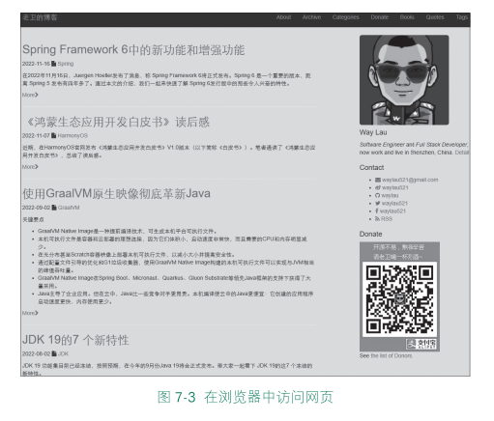
7.4.1 准备一个在线网页地址
在线网页地址为https://waylau.com/，通过在浏览器中访问该地址可以看到如图所示的网页。

Slide 24
7.4.2 声明网络访问权限
在module.json5文件中声明网络访问权限：ohos.permission.INTERNET。
{
"module" : {
...
"requestPermissions":[
{
"name": "ohos.permission.INTERNET"
}
],
...
}
}

Slide 25
7.4.3 发起HTTP请求
httpReq方法实现如下：
@Entry
@Component
struct Index {
//创建WebController
controller: WebController = new WebController();
build() {
Column() {
//添加Web组件
Web({ src: 'https://waylau.com/', controller:
this.controller })
}
}
}
上述代码演示了发起HTTP请求的基本流程：
创建WebController。
添加Web组件。

Slide 26
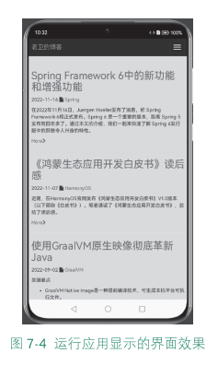
7.4.4 运行

Slide 27
7.5 小结
本章介绍了网络编程中常用的HTTP请求数据和Web组件的用法。

Slide 28
7.6 习题
1. 判断题
（1）在http模块中，多个请求可以使用同一个httpRequest对象，httpRequest对象可以复用。（ ）
（2）使用http模块发起网络请求后，可以使用destroy方法中断网络请求。（ ）
（3）Web组件的onConfirm(callback: (event?: { url: string; message: string; result: JsResult }) => boolean)事件返回false时触发网页默认弹窗。（ ）
2. 单选题
（1）使用http模块发起网络请求，需要以下哪种权限？（ ）
A. ohos.permission.USE_BLUETOOTH B. ohos.permission.INTERNET
C. ohos.permission.REQUIRE_FORM D. ohos.permission.LOCATION
（2）向服务器提交表单数据，以下哪种请求方式比较合适？（ ）
A. RequestMethod.GET B. RequestMethod.POST
C. RequestMethod.PUT D. RequestMethod.DELETE
（3）下列关于Web组件的属性，描述错误的是？（ ）
A. fileAccess 设置是否开启通过$rawfile(filepath/filename)访问应用中rawfile路径的
文件，默认启用
B. imageAccess设置是否允许自动加载图片资源，默认允许
C. javaScriptAccess设置是否允许执行JavaScript脚本，默认不允许
D. zoomAccess设置是否支持手势缩放，默认允许
（4）关于请求返回的响应码ResponseCode，下列描述错误的是？（ ）
A. ResponseCode.OK的值为200，表示请求成功。一般用于GET与POST请求
B. ResponseCode.NOT_FOUND的值为404，表示服务器无法根据客户端的请求找到资源（网页）
C. ResponseCode.INTERNAL_ERROR的值为500，表示服务器内部错误，无法完成请求
D. ResponseCode.GONE的值为404，表示客户端请求的资源已经不存在
3. 多选题
（1）Web组件支持下列哪些属性或事件？（ ）
A. fileAccess(fileAccess: boolean)
B. javaScriptAccess(javaScriptAccess: boolean)
C. on(type: 'headerReceive', callback: AsyncCallback<Object>): void
D. onConfirm(callback: (event?: { url: string; message: string; result: JsResult }) => boolean)
E. destroy(): void
（2）关于http模块描述正确的是？（ ）
A. http请求支持get、post、put等常用的请求方式
B. 可以使用on('headersReceive')订阅请求响应头
C. post请求的参数可以在extraData中指定
D. 执行createHttp成功后，返回一个httpRequest对象，里面包括request、destroy、
on和off方法
（3）关于Web组件描述正确的是？（ ）
A. Web组件是提供具有网页显示能力的一种组件
B. Web组件传入的地址可以是本地资源，也可以是网络资源
C. WebController可以控制Web组件的各种行为，例如网页的前进、后退等功能
D. 当访问在线网页时，需要添加网络权限

